Slide 1


GDSC-git教學

Slide 2
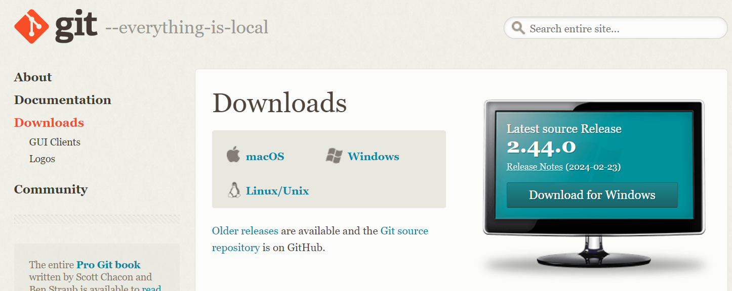
安裝git
首先先到git的下載網頁下載git：
https://git-scm.com/downloads
Here!

Slide 3
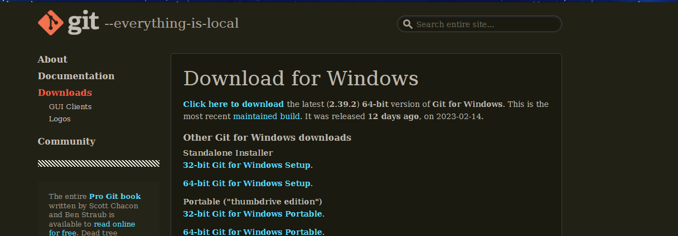
安裝git windows
點擊Windows後，選擇上方的64-bit選項
64-bit Git for Windows Setup這個
Here!

Slide 4
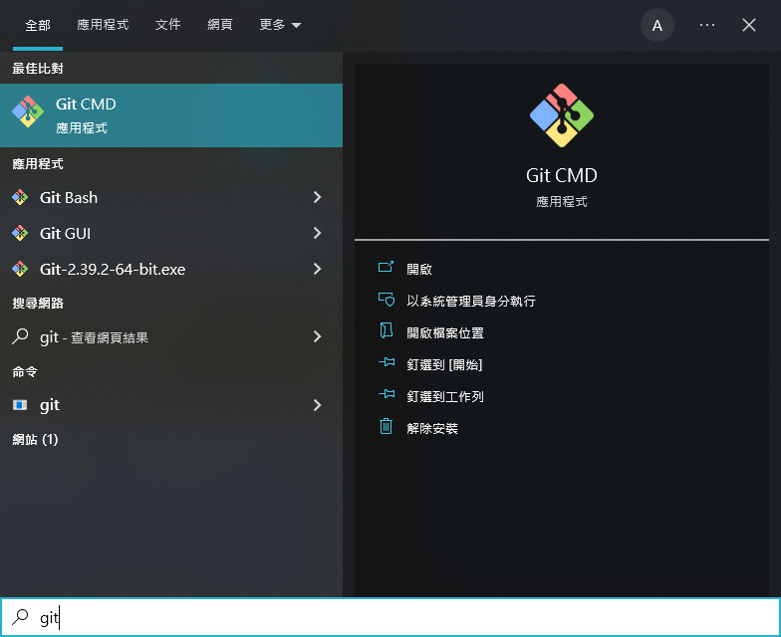
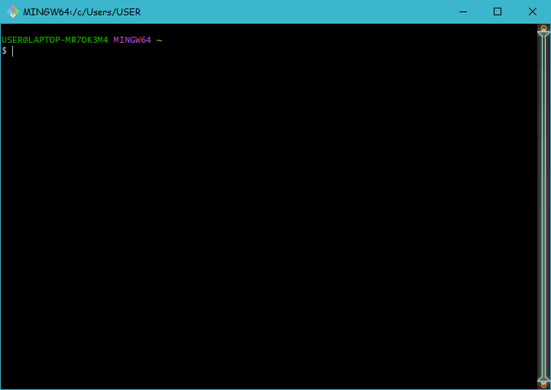
安裝git windows
安裝之後，應該能從開始功能表看到三個git開頭的程式，點擊Git Bash。
Not Here!
Here!

Slide 5
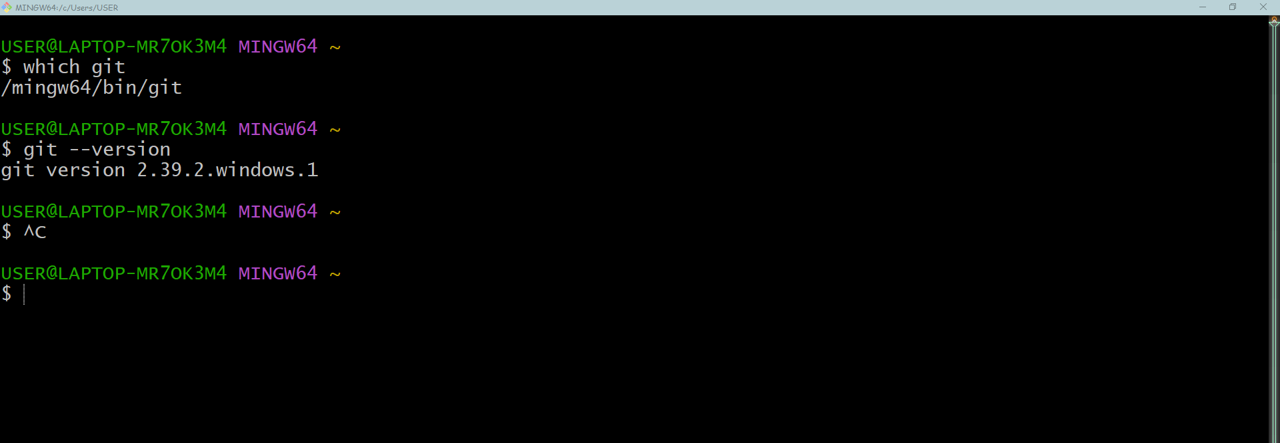
安裝git windows
輸入which git以確定git安裝在哪
輸入git --version確定版本
這樣就能確定git安裝完畢，然後不要關他。
Like this!
And this!

Slide 6
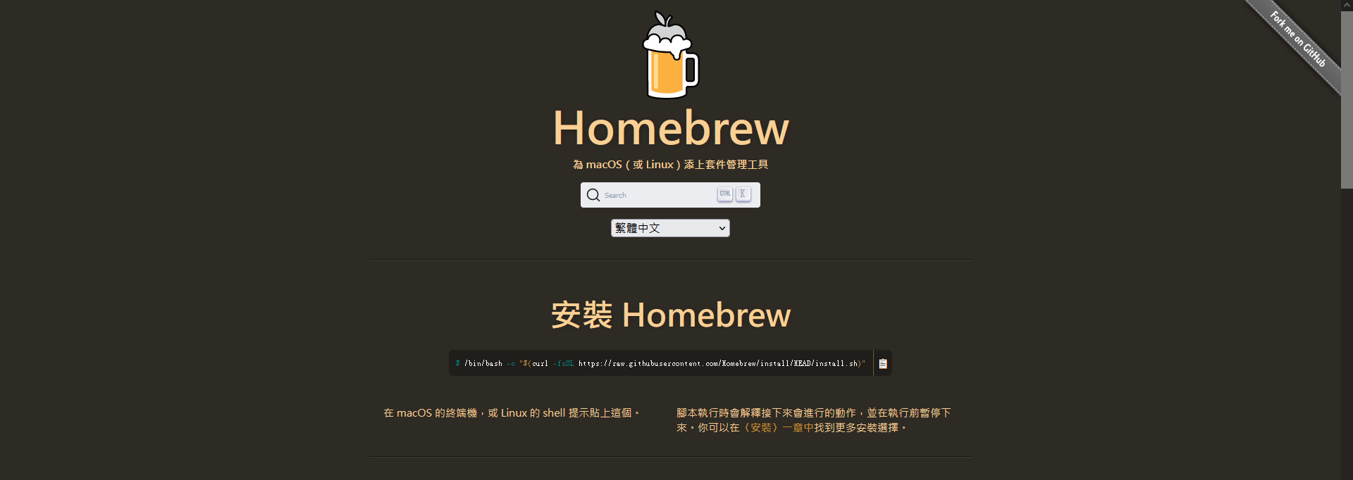
安裝git macOS
首先安裝Homebrew套件管理工具。
打開你的終端機，並輸入：
/bin/bash -c "$(curl -fsSL https://raw.githubusercontent.com/Homebrew/install/HEAD/install.sh)"
Like this!
And this!

Slide 7
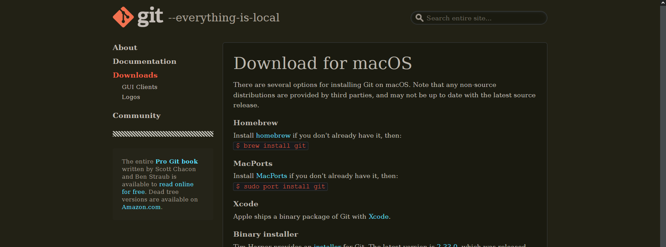
安裝git macOS
安裝過程中，他會問你密碼或return繼續，請按照他的指示完成安裝。
安裝完成後，在terminal輸入brew install git
Here!

Slide 8

git初始設定，告訴他你是誰
在terminal輸入
git config --global user.name "你的使用者名稱“
git config --global user.email "你的使用者電子郵件"
git會利用這些資訊辨認你是誰。在這之後就可以開始使用git了！
但在進入實作環節前，我們會需要先了解某些觀念。
：哈哈，我知道你是誰了。

Slide 9
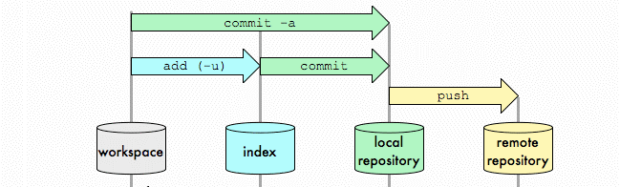
先來看看這張圖
這張圖代表了git在紀錄檔案版本的基本流程，
什麼是index？什麼是repository？為什麼分local和remote？
等等會逐一介紹。

Slide 10
Workplace工作區介紹
工作區其實就是一個資料夾，裡面存放著你的程式碼，但與一般的資料夾不同的是，git已悄悄在裡面為你效勞著。
告訴git這個資料夾要變成工作區的方式是init。
init還有下面的status是什麼，等等再說。
若輸入git status，在這裡的檔案會有兩種狀態
1.未追蹤（Untracked files），新的檔案，未被git追蹤。
2.已更改(Changes not staged for commit)，被修改的舊檔案，未丟到暫存區中

Slide 11
Index暫存區介紹
我們在使用git時，會使用add將檔案加入暫存區，告訴git哪些檔案等等會被commit。會叫暫存區，是因為不想commit的話也可以反悔。
repo 、commit、add是什麼，老樣子，等等再說。
若輸入git status，在這裡的檔案會有多種狀態
1.已更改（modified），被更改的舊檔案，準備被commit 。
2.新檔案 (new file)，新的檔案，也準備被commit 。
3.已刪除（deleted）4.已改名（renamed）等等。

Slide 12


Repository(repo)數據庫介紹
在使用git時，repo是非常重要的。Git會利用repo內的檔案處理你要他做的指令（例如拿取上個版本的檔案）。而repo又分成：
Local repo:
Remote repo:

Slide 13
Repository(repo)數據庫介紹
Local(本地) repo：就是存放在你電腦中的repo，只有你電腦裡的git可以用，可以用push，把local repo的內容完整複製到remote repo。
Remote(遠端)repo：就是存放在網路中某個角落的repo，可以被指定多人取用，也可以被完全公開，在多人共寫專案時非常有用，使用fetch可以把remote repo的內容完整複製到local repo。

Slide 14
再看一次這張圖
介紹了工作區、暫存區、本地和遠端數據庫之後，接下來我們要直接進入實作環節了。
你可能會問，指令還沒講耶。沒關係，做了就會了。

Slide 15
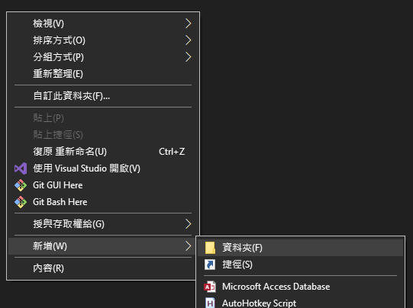
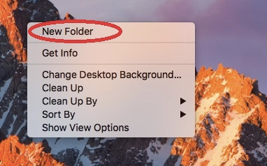
先創 資料夾
git以設為工作區的資料夾進行版本處理，所以最重要的第一件事就是創個資料夾。
在某個你不會忘記的地方創個資料夾吧。
Windows
MacOS

Slide 16
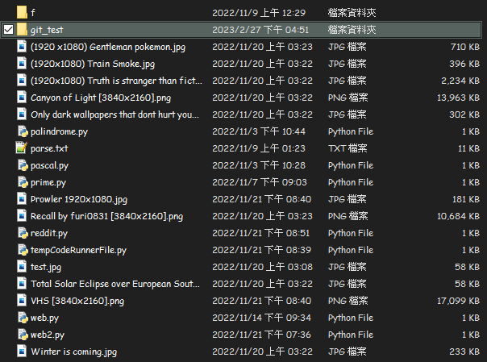
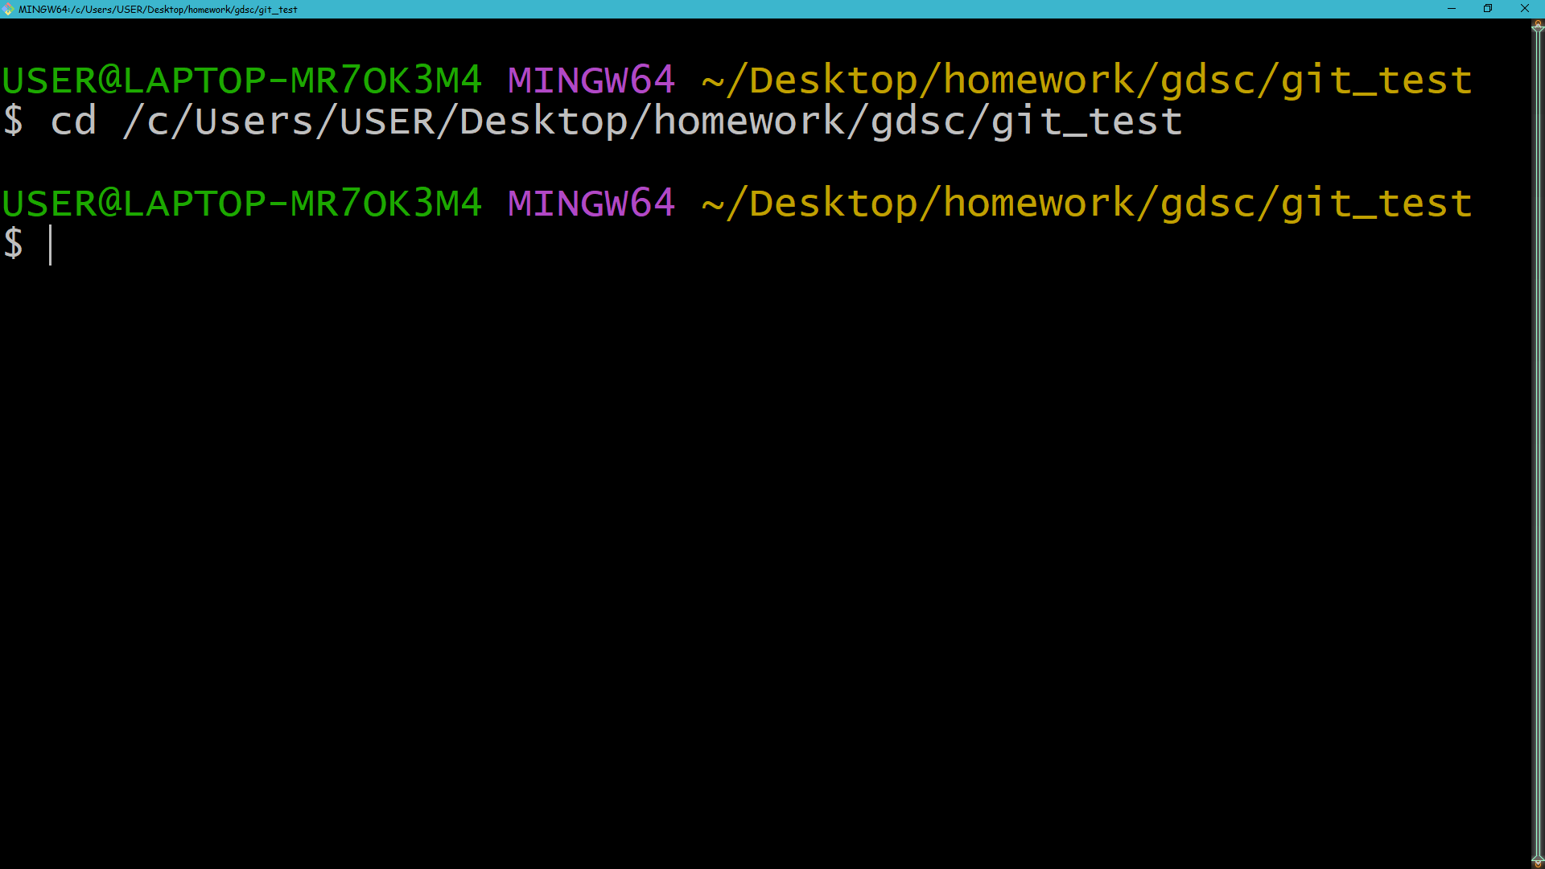
導向 資料夾位置
接著，你要告訴你的git bash或terminal你想要的資料夾在哪裡。這樣你的git才能知道你要對哪個資料夾進行處理。
在開頭加上cd，並將資料夾拖進terminal即可。
1.打上cd
2.拖進去

Slide 17
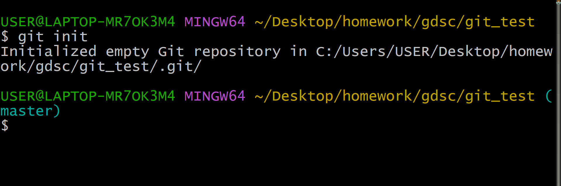
git init
在terminal中輸入git init，這樣子git就會在這個資料夾內建立一個local repo。
Local repo是一個隱藏資料夾，git會把資料存在這裡。
之後有需要的話可以將檔案commit進去。
Local repo，也就是那個隱藏資料夾

Slide 18
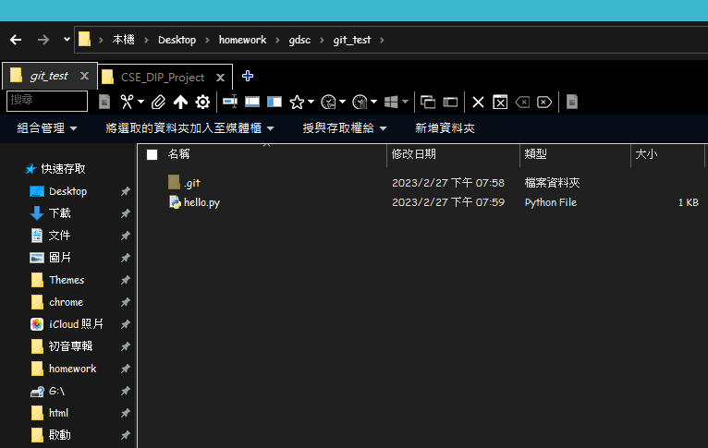
git add
建立好repo後，git並不會追蹤所有的檔案，你必須告訴git，哪一個是我們要的檔案。
首先創一個檔案 ，就用.py吧
創個檔案吧！

Slide 19
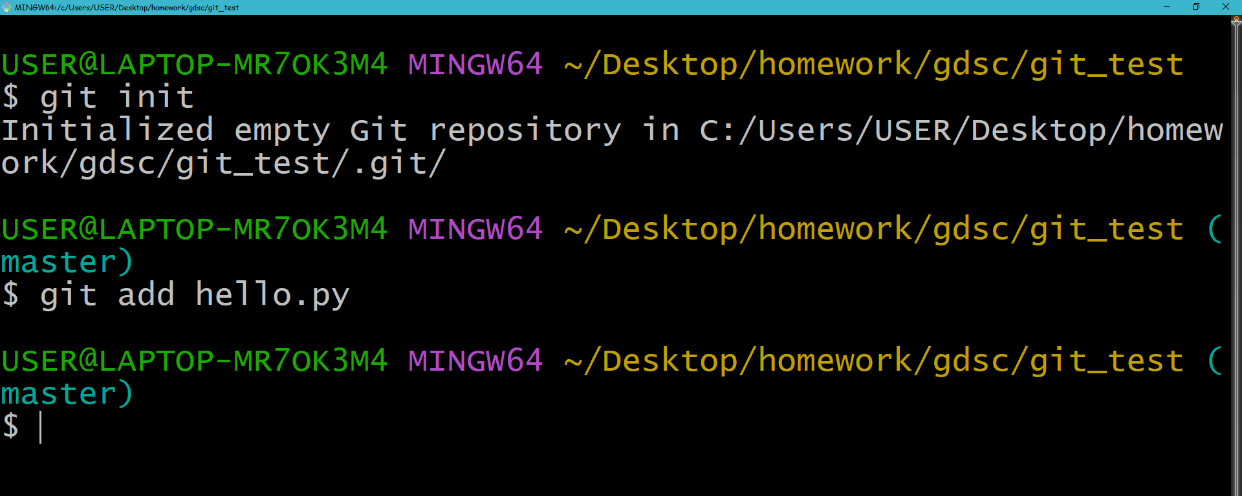
git add
在terminal內打入git add “檔名“，代表我們要git追蹤這個檔案。
add之後，他什麼都沒講，所以等等我們可以用其他指令確定各個檔案的狀態。
Here！

Slide 20
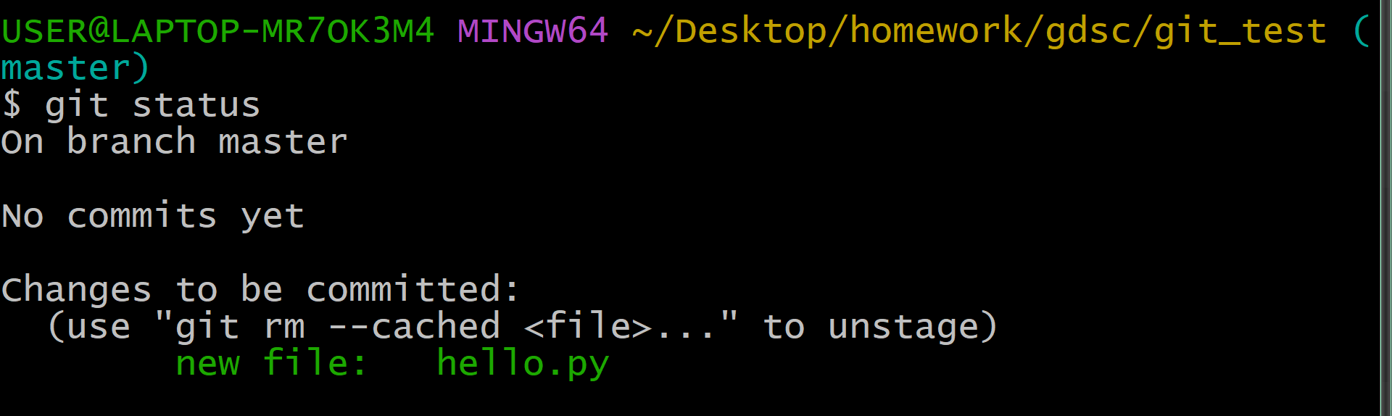
git status
在terminal內打入git status，告訴git我們要知道現在這個資料夾內檔案的相關資訊。
像是你的暫存區有沒有東西要commit ，
哪些檔案要被commit之類的。
Here！

Slide 21
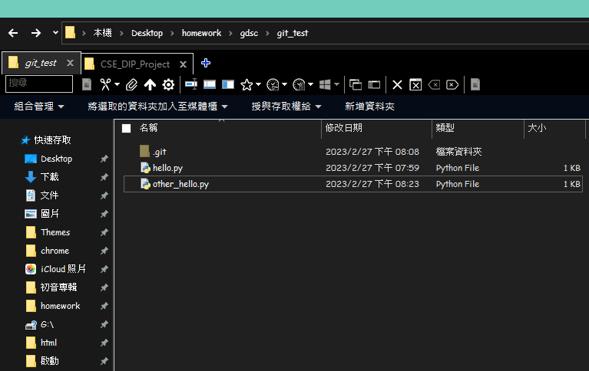
git status
若有未被git追蹤的檔案，git status 也會告訴你哪些檔案未被追蹤。
再創個檔案吧！
再創個檔案吧！

Slide 22
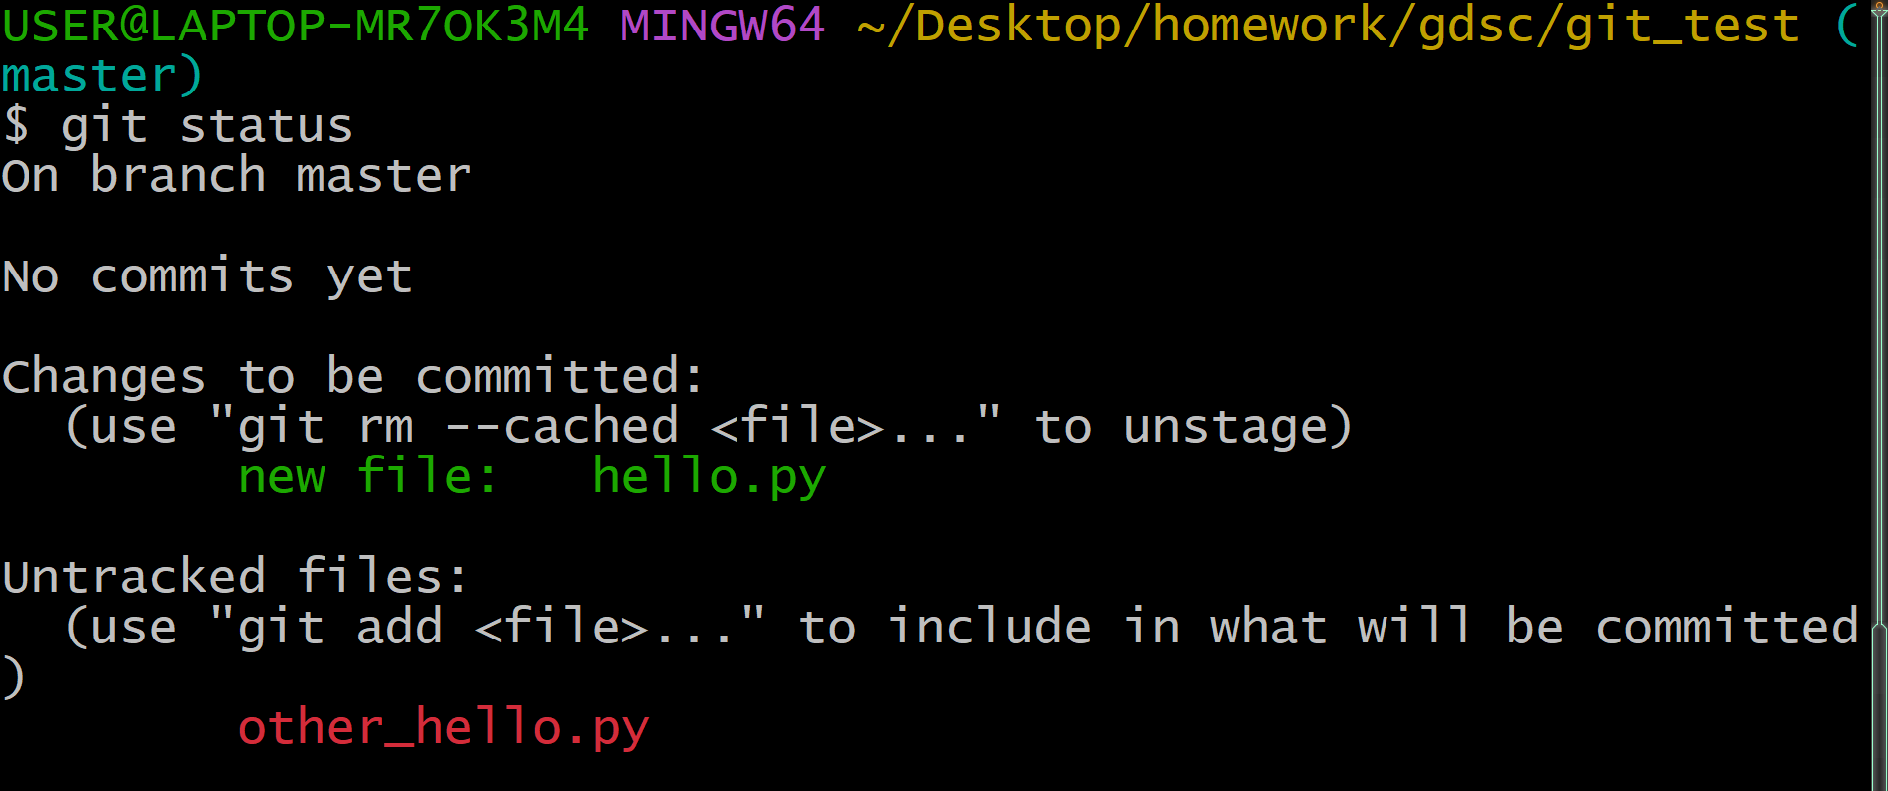
git status
在terminal內打入git status 後，能發現git告訴你他發現了新的檔案，如果要追蹤的話請用add加入。
other_hello.py並沒有被追蹤

Slide 23
git add but more
若你的資料夾內有很多檔案，你可使用
git add .
來加入所有檔案。
也可使用
git add *.副檔名
來加入所有該副檔名的檔案。

Slide 24
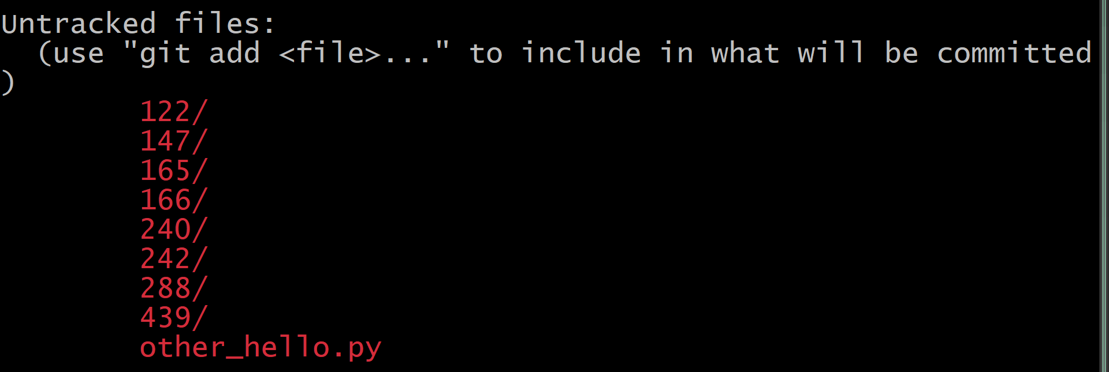
git add but more
我現在在資料夾裡加入許多的檔案，你能發現有一堆檔案和內部資料夾都沒有被追蹤到。

Slide 25
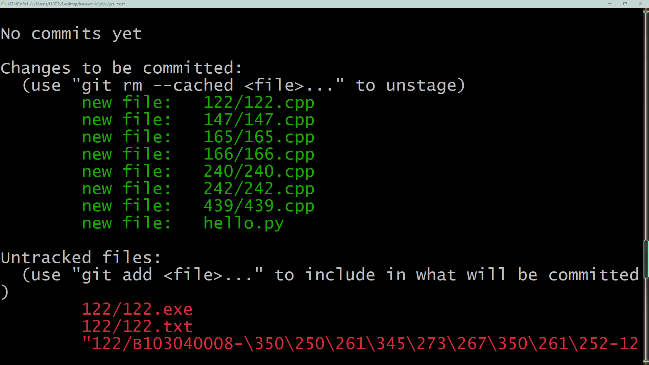
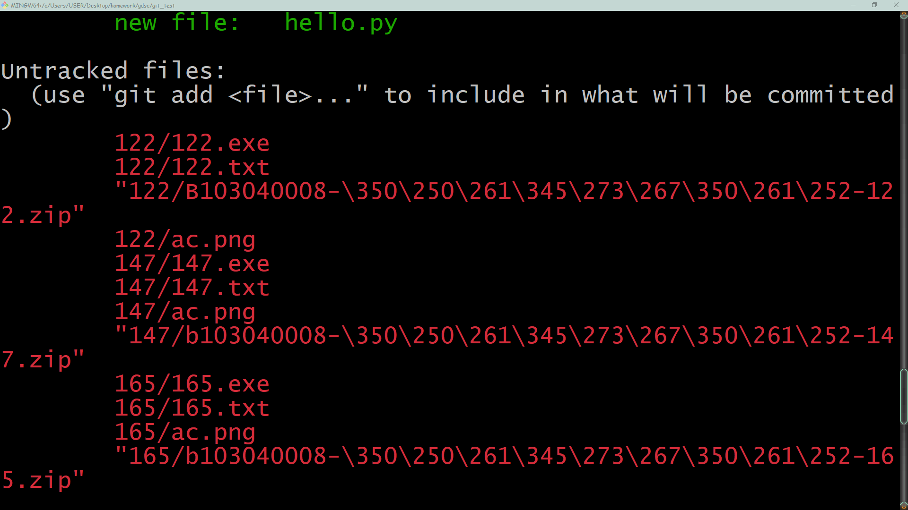
git add *.ext
輸入git add *.cpp之後，能發現所有的cpp檔都被追蹤了，而資料夾內的其他資料並沒有被追蹤。

Slide 26
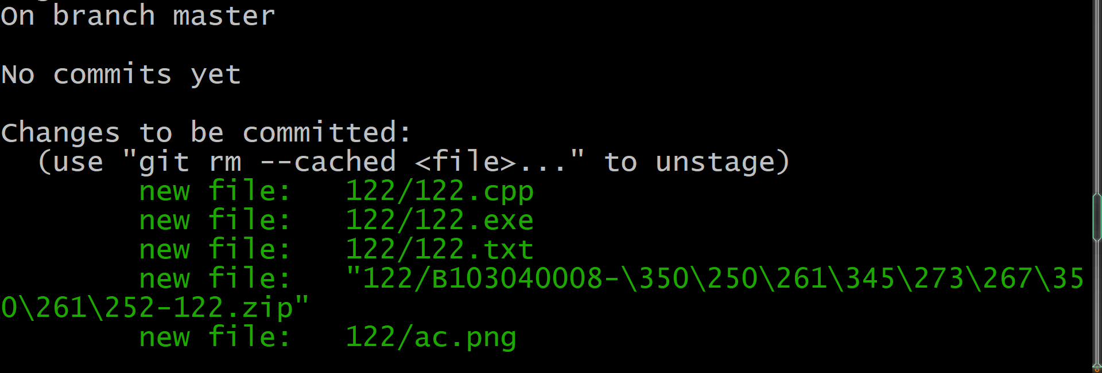
git add .
輸入git add .之後，能發現所有檔案都被追蹤了。

Slide 27
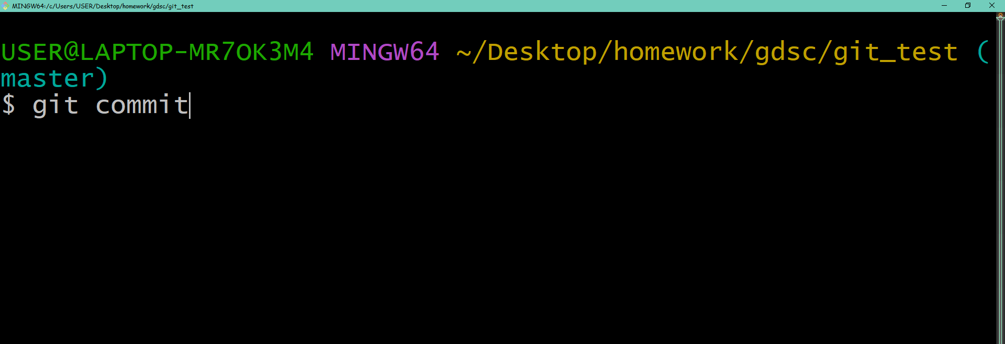
git commit
一切都準備萬全了，你可以準備將檔案commit到repo內了。
使用git commit，你就可以將檔案存到repo內。

Slide 28
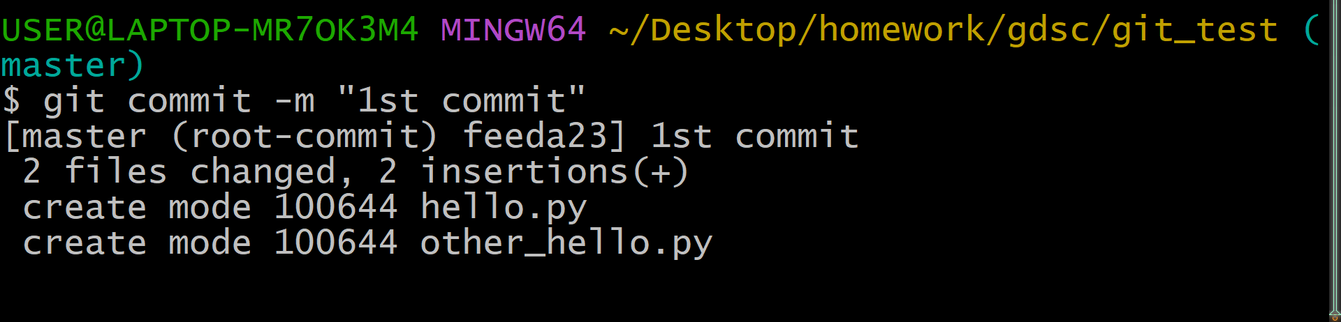
git commit
先不要按enter！不然你會進到一個叫vi的地方，那個號稱進去就出不來的地方。
在commit的時候，你需要告知你做了什麼，所以請像在後面加上-m “你要打的資訊”，如下圖。
注意，沒有被add的檔案是不會被commit的。
我告訴git和其他人、這是我的第一次commit
兩個檔案都有被add，所以都被commit了。

Slide 29
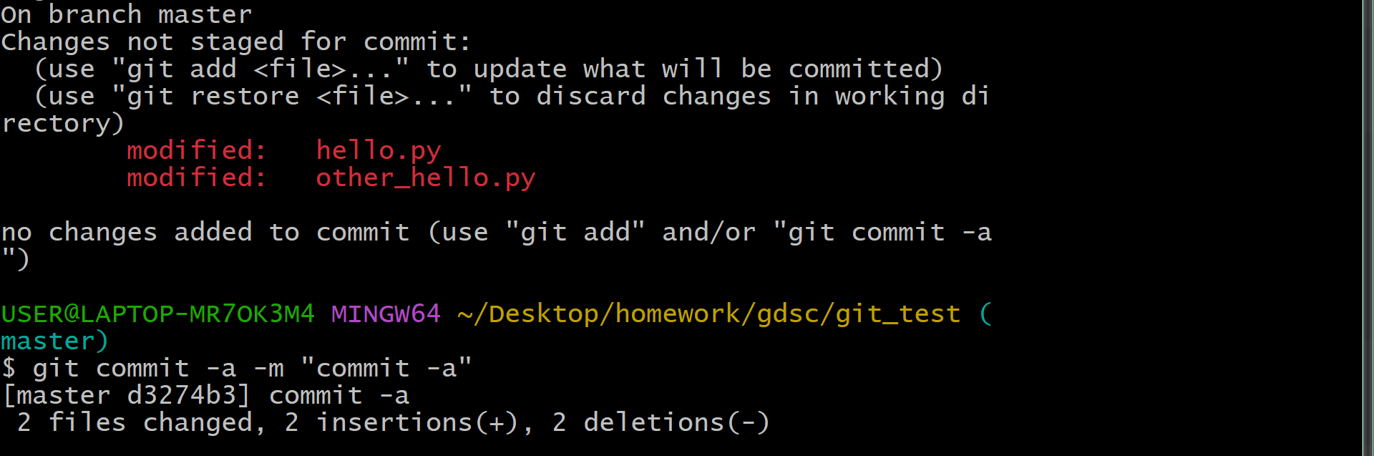
git commit -a
由於每次要commit前，都需要先add，將檔案加入到暫存區才會commit。
如果你不想要add，你可以用git commit –a，就能直接跳過暫存區直接commit到repo中。

Slide 30
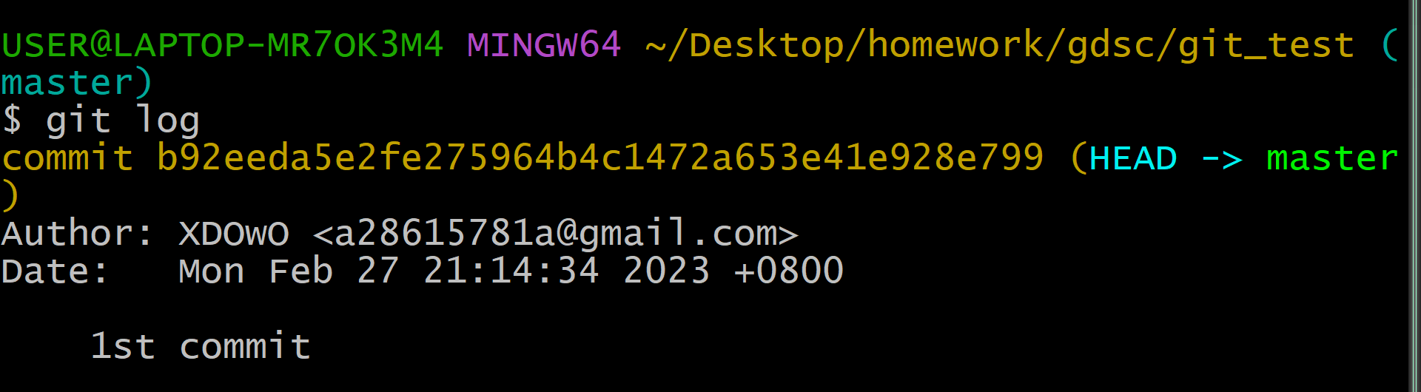
git log
使用git log，可以知道何人何時commit了什麼，這也是為什麼commit會需要輸入資訊，因為這可以讓其他人或是你自己知道那時做了什麼。
前面有一串英文加數字，那個是一組該版本專屬的代碼，可以利用這個辨認檔案。

Slide 31
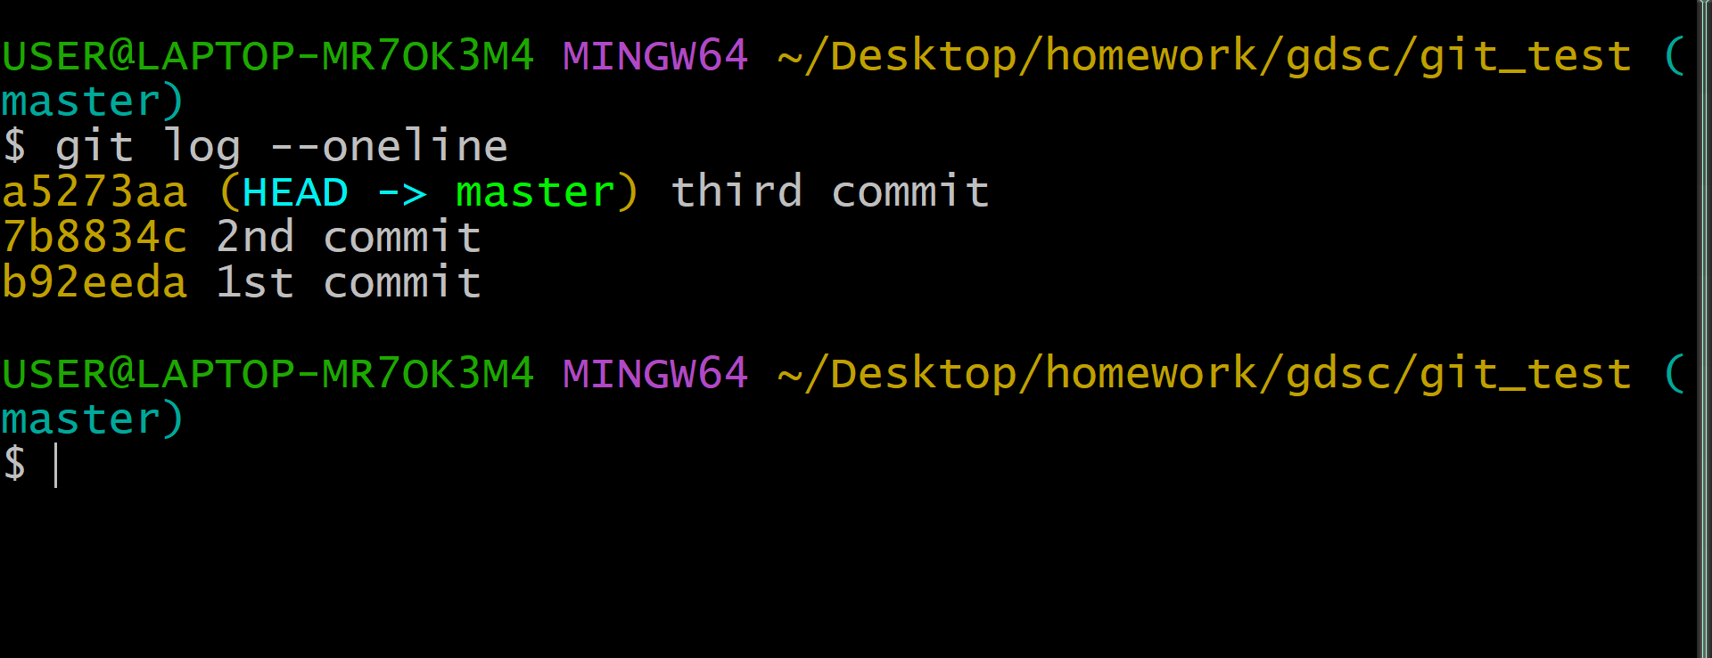
git log --oneline
有時候你不需要知道誰是誰，你只需要他做的東西，這種時候就可以使用git log –-oneline，這樣一來顯示的資訊就會只有一行，精簡許多。

Slide 32
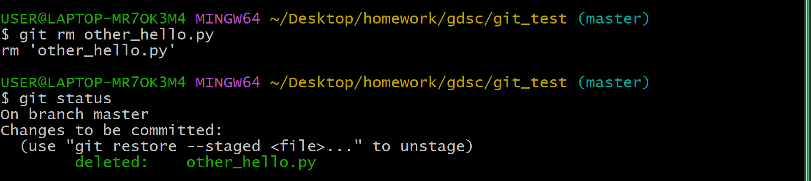
git rm
若想要刪掉檔案，則可以使用git rm “檔名“。
commit了之後，repo就會知道這個檔案被刪掉了。
git rm就像是直接告訴暫存區，這個檔案被刪掉了，commit的時候記得說哦。
那如果直接刪掉檔案？

Slide 33
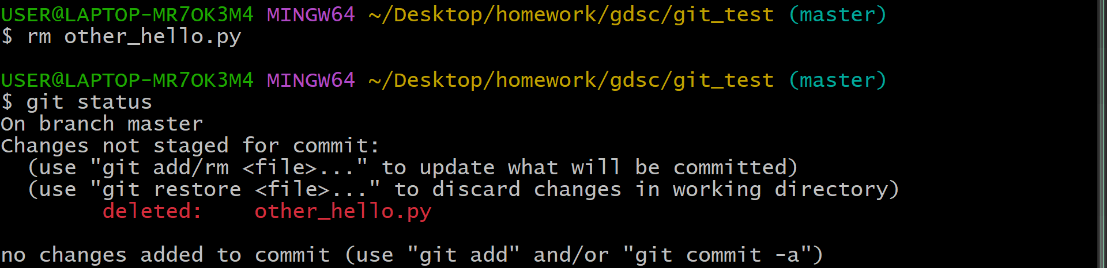
git rm
這次，我直接將檔案刪掉，而不是用git rm。
能發現檔案只有在工作區被刪掉，暫存區並不知道，若要讓暫存區知道則要再add一次。
其實git rm就是一個捷徑，讓使用者刪掉檔案之後不用再add一次。

Slide 34
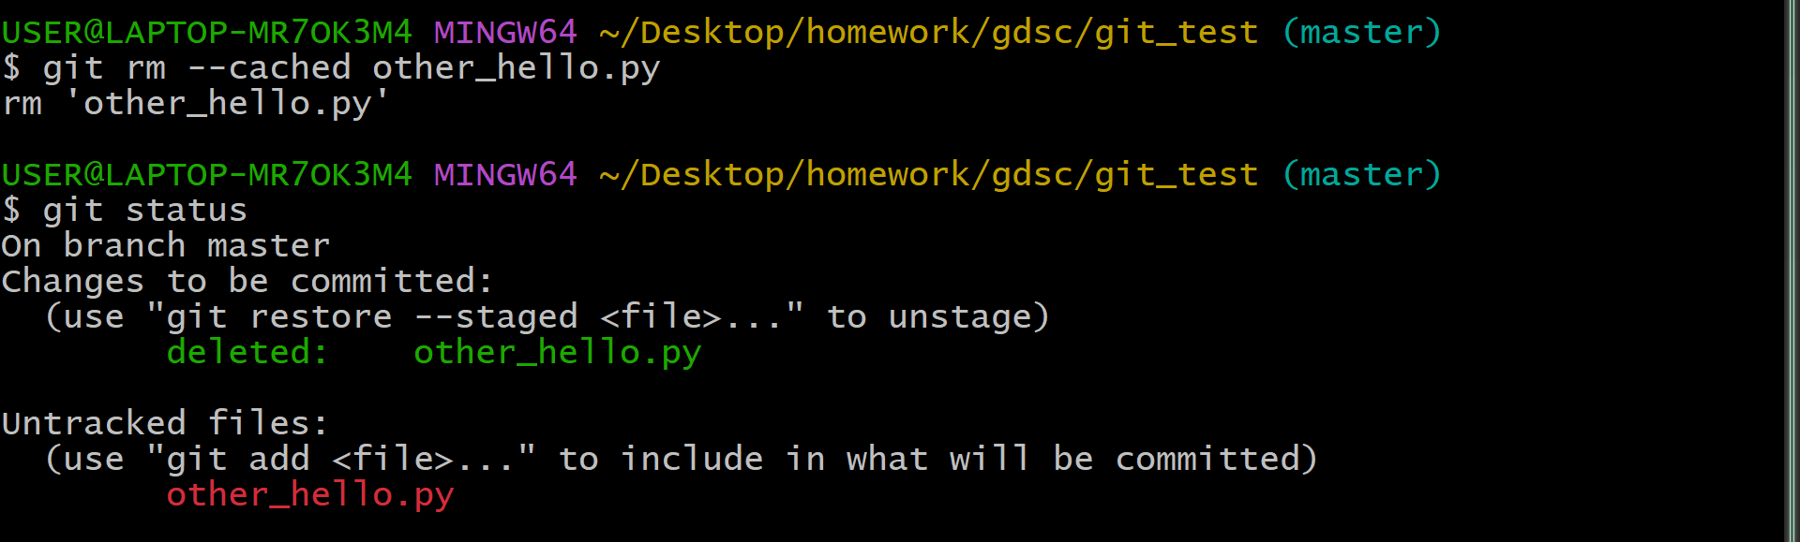
git rm --cached
git rm –cached “檔名“ ，能讓git停止追蹤檔案，雖然有rm的字眼，但並不會讓檔案在工作區內被刪除。只是對git的repo來說，這個檔案確實被刪除了。
commit 後，對repo來說檔案被刪掉了
但其實檔案還在，沒被追蹤

Slide 35
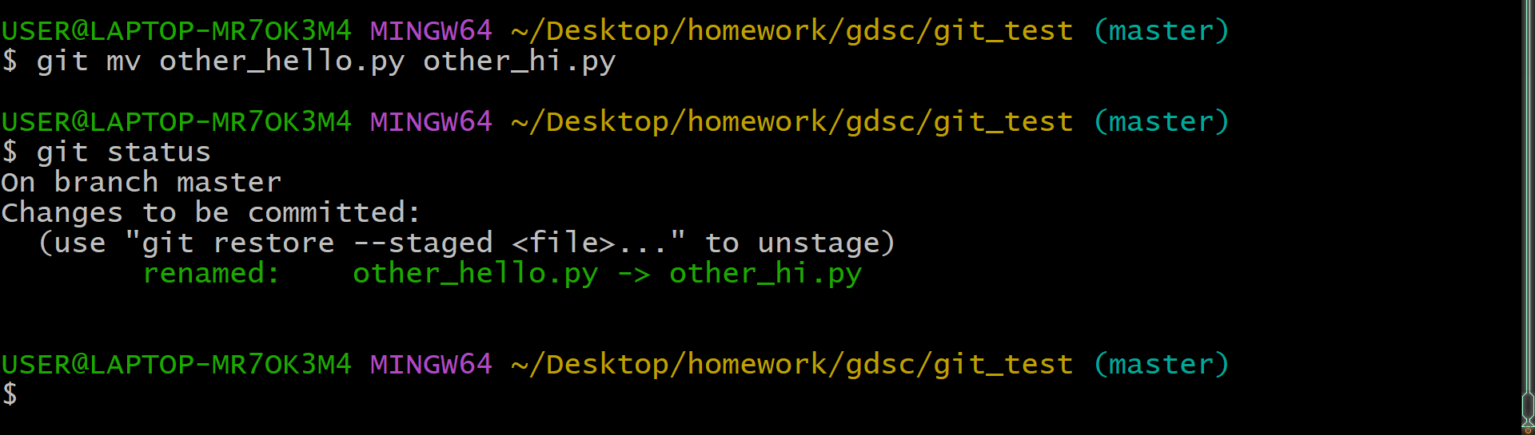
git mv
要改檔名的話，可以使用 git mv “原名“ “新名“ 。
與git rm的邏輯相同，若直接改名，暫存區不會知道，要再add一次。
git mv能直接改變工作區和暫存區的檔名，就是個捷徑。
commit 後，對repo來說檔案被刪掉了
但其實檔案還在，沒被追蹤

Slide 36
下期預告
謝謝大家
檔案還原、分枝、遠端repo等等

